Slide 1
Біологічні методи боротьби зі шкідниками
Підготувала
Учениця 22 групи

Slide 2
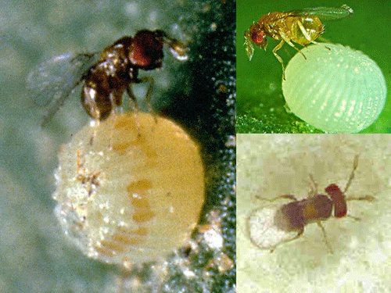
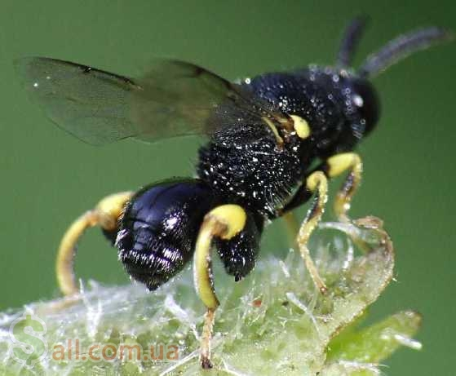
Поняття
це використання живих організмів для зменшення або повного усунення шкоди, яку наносять шкідники тваринам, людині, сільськогосподарським культурам.

Slide 3
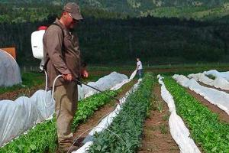
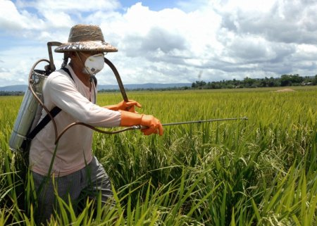
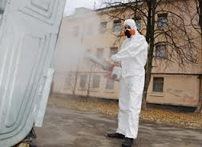
Методи боротьби
Агротехнічний
Механічний
Хімічний
Біологічний

Slide 4
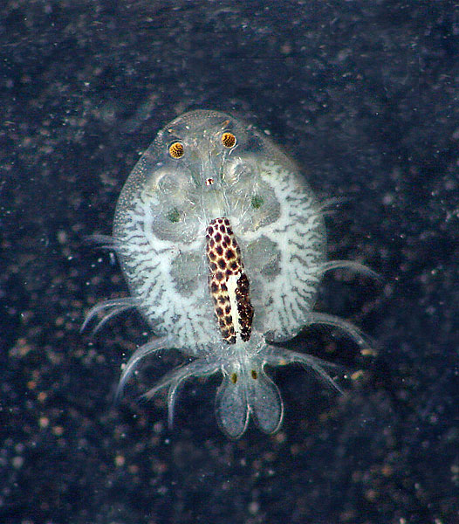
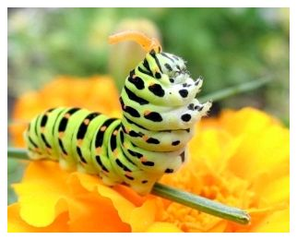
Біологічні види боротьби:
Використання комах, які є шкідниками або паразитами.
Використання патогенних мікроорганізмів, які характеризуються вибірковою здатністю.
Автоцидний який полягає у розведенні і розповсюдженні стерильних особин які, копулюючись, залишають самок стерильними.

